Slide 1
VÝKLAD
Didaktika JS 2020

Slide 2
Cíle dnešního setkání na dálku
Studenti vědí, co je to vyučovací metoda výkladu
Studenti rozpoznají metodu výkladu
Studenti dokáží vyhodnotit, jaké jsou vlastnosti dobrého výkladu

Slide 3
Verze s mluveným slovem zde:
https://www.loom.com/share/25388babc1f2420a9c3832b0e2f69b2c

Slide 4
Vyučovací metody
Konkrétní vyučovací činnosti učitele a učební aktivity žáků,
které směřují k dosažení vzdělávacích cílů.

Slide 5
Výklad

Slide 6
Výklad v klasifikacích metod
slovní metoda (vs. názorně demonstrační, dovednostně praktická)
metoda monologická (vs. interaktivní, dialogická, samostatná práce žáků)
metoda informačně-receptivní (z hlediska činností žáků) -nepatří mezi metody aktivizující

Slide 7
Výklad jako zastaralá metoda?

Slide 9
Co nás vede k výkladu?
Studenti nemohou induktivně objevit vše
Výuka trvá 45 minut
Výklad může být kvalitní

Slide 10
Dobrý výklad není mýtus
Třeba jako zde
YouTube: Obecná škola - Mistr Jan

Slide 11
Práce s ukázkou
Podívejte se na ukázku z virtuální hospitace (zde, od začátku po 21. minutu) a na jejím příkladu zhodnoťte:
1) Co na sledované ukázce hodnotíte jako vlastnosti dobrého výkladu?
2) Jaké revize byste navrhli ve snaze o zkvalitnění výkladu?

Slide 12
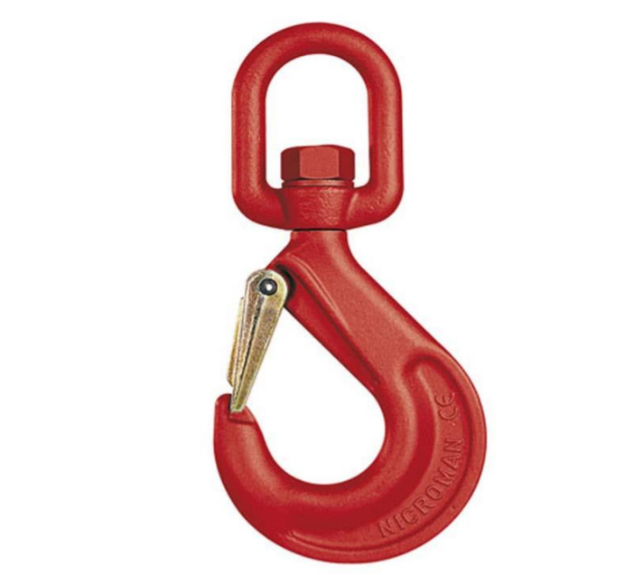
Vlastnosti dobrého výkladu
1. MÍT HÁČEK

Slide 13
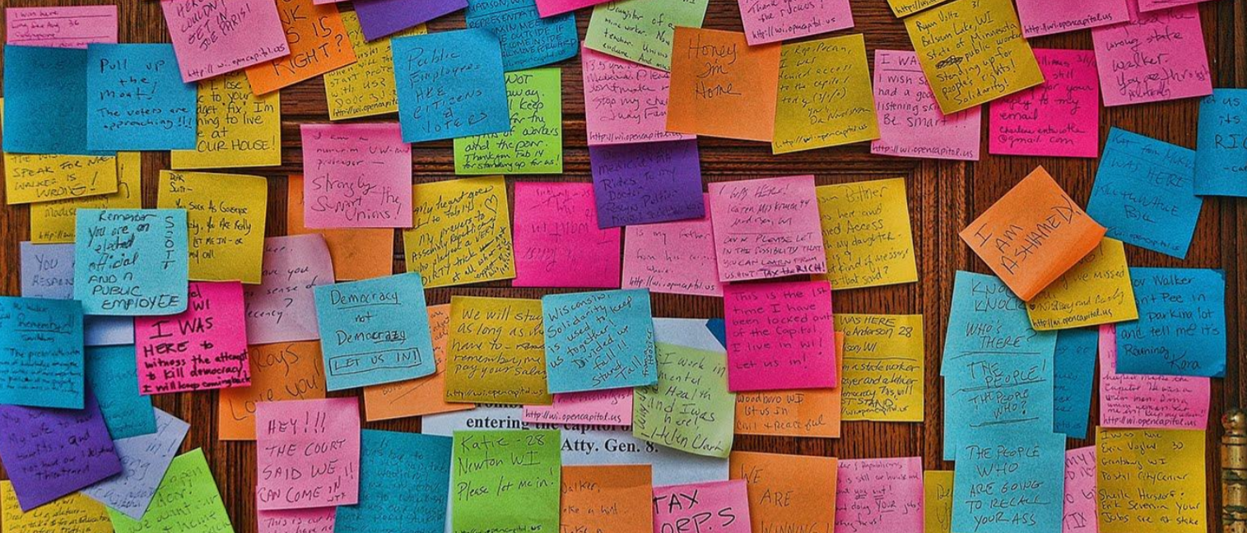
Vlastnosti dobrého výkladu
2. MÍT CENTRÁLNÍ MYŠLENKU

Slide 14
Toto je má zpráva

Slide 15
Cvičení
Vezměte si papír a tužku a zachyťte stavbu srdce, včetně termínů.

Slide 16
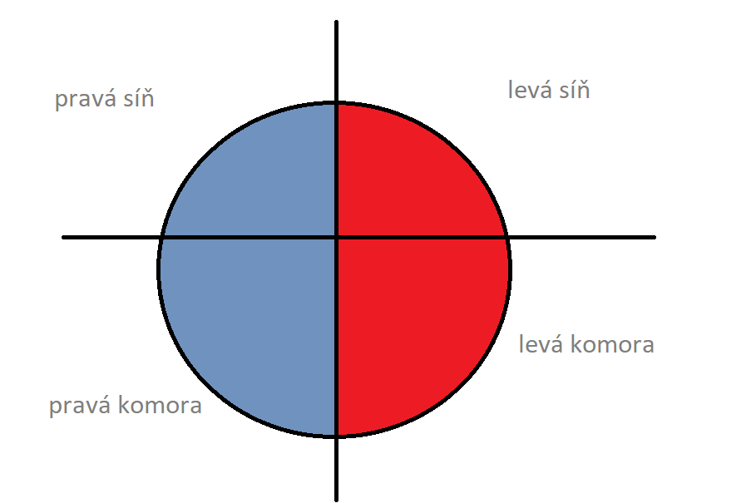

Slide 18
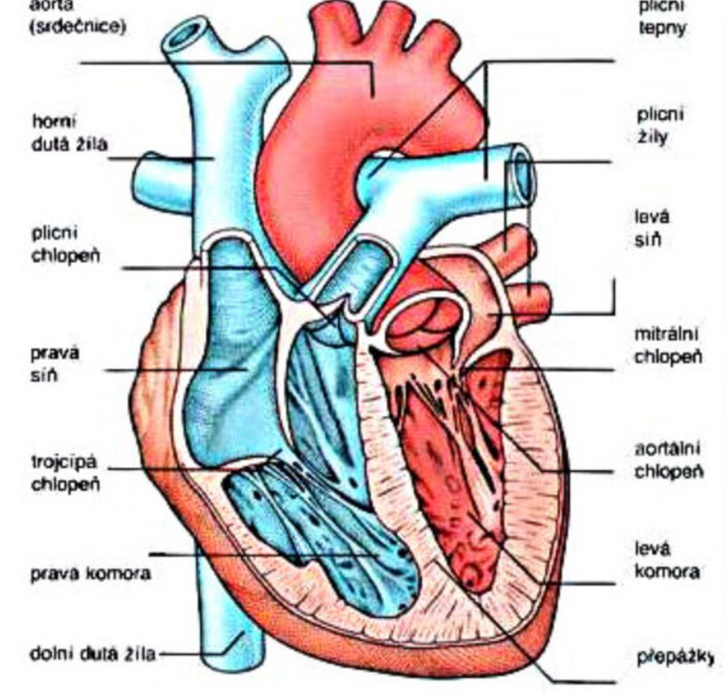

Slide 19
Vlastnosti dobrého výkladu
3. PŘIZPŮSOBIT VÝKLAD PUBLIKU

Slide 20
Vlastnosti dobrého výkladu
4. SPOJOVAT KONKRÉTNÍ A ABSTRAKTNÍ

Slide 21
A DÁLE…
Pravidlo názornosti
Práce s paralingvistickými prostředky komunikace, s neverbální komunikací …

Slide 22
JÁ A VÝKLAD
Co mi jde?
Na co se soustředím?
Co dělám nevědomky?
Nad čím nepřemýšlím?
Vím, jak vypadá můj výklad?

Slide 23
Možné rozvojové úkoly
Vyberte si nějaký složitější koncept z Vašeho oboru a vizuálně si znázorněte, jak byste ho zjednodušili v závislosti na věku a znalostech publika (žáků)
NEBO TŘEBA…
Připravte si pětiminutový výklad, nahrajte ho a vložte do GC. Ostatní Vám jistě poskytnou zpětnou vazbu.

